Slide 1
מפגש חוקרים לקראת הגשות ל-ISF
יולי 2022
פנינה סופר
החוג למערכות מידע

Slide 2
ISF ואני (סיפור על אהבה וחושך – בכל סדר שהוא...)
מענקים שקיבלתי:
  2013 – Analyzing and reducing the impacts of data inaccuracy on business processes (4 שנים)
  2017 – Workaround-Driven Business Process Evolution
  (4 שנים)
  2021 – An Extended Cognition Approach for the Process of Process Mining
  (4 שנים)
אבל לפני כן – 5 הגשות שלא התקבלו...

Slide 3
אז מה למדתי – נושא ומטרות המחקר המוצע
נושא: חידוש מאד ברור ומהותי
  לא לפחד מאמביציוזיות-יתר
  אבל עם מיקוד ברור
  בתחום שזוכה לתשומת לב
מטרות: שילוב מטרות בעלות אופי שונה
  תיאורטית
  טכנולוגית
  פרקטית

Slide 4
אז מה למדתי – שיטות ותכנית מחקר
שילוב שיטות מחקר שונות
  מחקר אמפירי וביסוס תיאוריה
  Design Science
  הערכה אמפירית מפורטת
    קריטריונים, מדדים
    איסוף נתונים
פירוט מלא של פעילויות ותוצרים
  עקביות עם מטרות המחקר
  כתהליך של שלבים, כאשר לכל שלב יש תרומה וקיים קשר ברור בין השלבים
  כדאי להמחיש באיורים

Slide 5
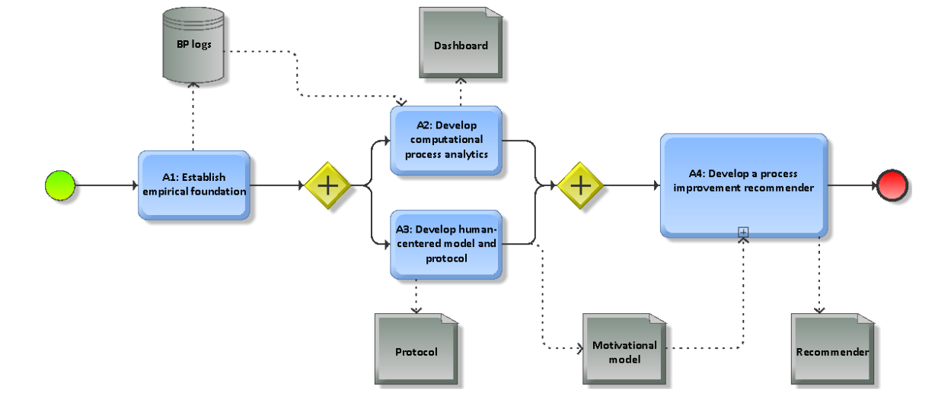
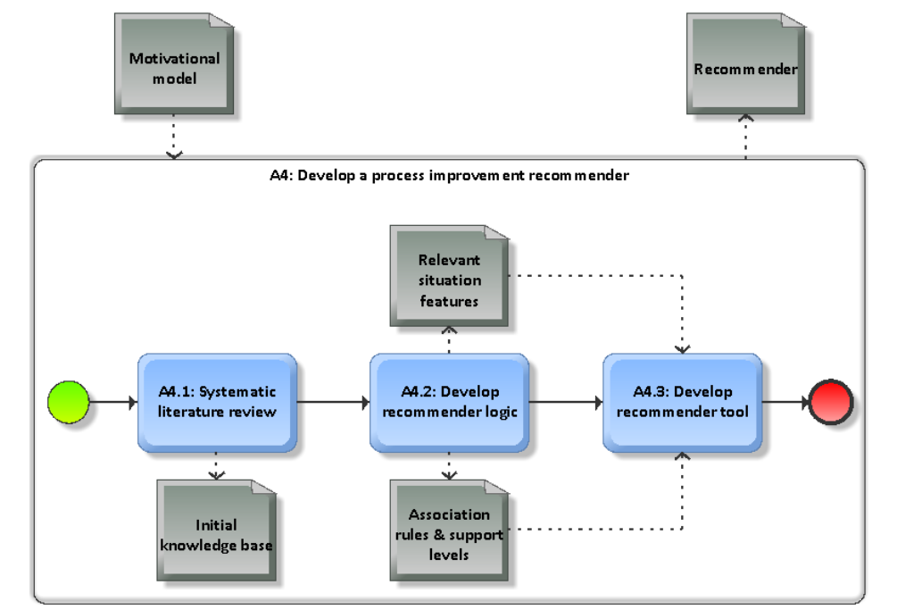
דוגמא לתרשים תכנית מחקר

Slide 6
אז מה למדתי – ביסוס היתכנות
החוקרים: אם עדיין לא מכירים אותי בתחום, אשתף פעולה עם מישהו ידוע
Preliminary results
  רצוי להראות שצעדים ראשונים כבר פורסמו ע"י החוקרים
  פיילוט או הכנה לפיילוט
Expected results and pitfalls
  פרק שמדבר לא רק על תוצאות אלא גם על סיכונים וניהולם
צירוף מכתבי שת"פ רלבנטיים
  מחוקרים בארץ ובעולם – תמיכה, שת"פ מתוכנן
  מארגונים (תעשיה, שירותים, מגזר ציבורי)
    הסכמה לאיסוף נתונים,
    עניין בתוצאות

Slide 7
טיפים להגשה עצמה
בחירת קטגוריה מתאימה
  בפרט למחקר אינטר-דיסציפלינארי
  כדאי להתייעץ – עם קולגות, רשות המחקר, או לכתוב ל-ISF
משך הפרוייקט
תקצוב

Slide 8


ושיהיה המון בהצלחה!

